Slide 1
KIPRAH PEMERINTAH DAERAH DALAM PEMBERDAYAAN UMK MELALUI E-MARKETPLACE

Slide 2
MARKETPLACE INISIATIF PEMDA
E-ORDER (PEMERINTAH PROVINSI DKI JAKARTA)
SOSIALITA (PEMERINTAH KABUPATEN TANAH LAUT)
PLAZA BANTEN (PEMERINTAH PROVINSI BANTEN)*
E-PEKEN (PEMERINTAH KOTA SURABAYA)
BLANGKON (PEMERINTAH PROVINSI JAWA TENGAH)*
JATIM BEJO (PEMERINTAH PROVINSI JAWA TIMUR)*
JABAR BERDERING (PEMERINTAH PROVINSI JAWA BARAT)
NTB MALL (PEMERINTAH PROVINSI NTB)*
*) Inisiatif dari PEMDA, operasional dilakukan oleh PPMSE Privat

Slide 3
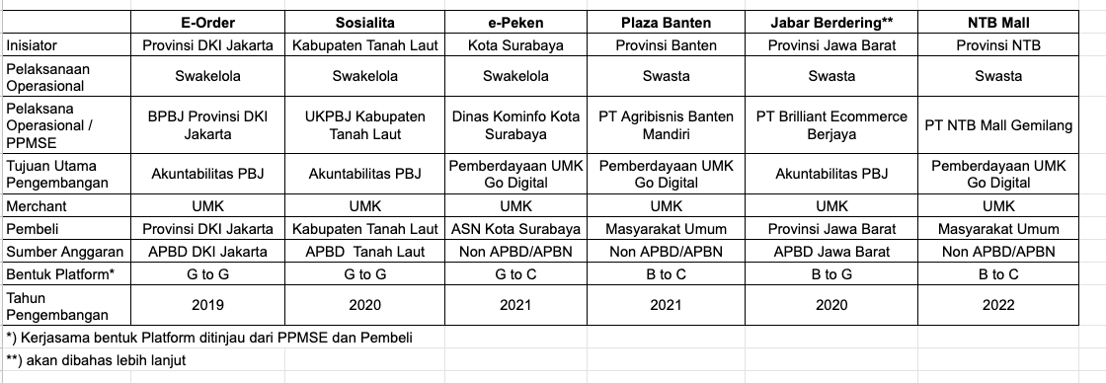
Perbandingan Layanan Platform

Slide 4
AMANAT SPBE
Dengan telah ditetapkannya SPSE sebagai Aplikasi Umum SPBE Nasional, maka :
seluruh aplikasi yang telah dikembangkan oleh Pemerintah yang berkaitan dengan Pengadaan Barang/Jasa sebelum ditetapkannya SPSE sebagai Aplikasi Umum, harus terintegrasi dengan SPSE
mewajibkan semua Instansi Pemerintah untuk menggunakan SPSE dalam pelaksanaan PBJ dan tidak diperbolehkan membangun aplikasi terkait PBJ mandiri.
Sehingga, setelah Desember 2021, K/L/Pemda tidak tepat apabila membangun marketplace G to G.
(mohon koreksi Pak Patria)

Slide 5
Q & A 1
Q : Apabila saat ini Pemerintah Daerah tidak diperbolehkan mengembangkan marketplace G to G, Bagaimana Pemerintah Daerah untuk mendorong sebesar-besarnya keterlibatan UMK Lokal dalam Belanja Pemerintah Daerah ?
A : Pemerintah Daerah tetap dapat meningkatkan keikutsertaan UMK Lokal dalam Belanja Pemerintah di daerah masing-masing dengan menjadi Penyelenggara Katalog Lokal, sehingga tidak perlu membangun platform secara Mandiri.

Slide 6
Q & A 2
Q : Saat ini tidak banyak merchant yang berkedudukan di kabupaten saya, apabila kami harus bertransaksi menggunakan Katalog maupun Tokodaring PBJP akan tidak efisien dikarenakan ongkos kirim yang biayanya sebesar harga barang yang dibeli, bagaimana solusinya?
A : Solusinya ada 2, yaitu sebagai Penyelenggara Katalog Lokal atau mendorong UMK Lokal untuk segera on boarding pada PPMSE mitra Tokodaring

Slide 7
Q & A 3
Q : Lokasi daerah kami saat ini jauh dari Ibu Kota Provinsi, dikarenakan keterbatasan akses transportasi, kurir pengiriman yang dapat mengantarkan barang baik dari maupun ke daerah kami sangat terbatas, bahkan Gojek dan Grab saja tidak beroperasional di kabupaten kami. Apakah diperbolehkan kami mengembangkan sendiri Marketplace untuk membantu UMK Lokal dalam memasarkan produknya?
A : Boleh, namun Marketplace tersebut dikembangkan agar dapat dibeli secara luas oleh masyarakat umum (platform G to C). Apabila Pemda setempat ingin bertransaksi menggunakan anggaran APBD pada Marketplace tersebut, maka Marketplace tersebut wajib didaftarkan sebagai Mitra Tokodaring PBJP.

Slide 8
Catatan
K/L/Pemda tidak boleh membangun platform Marketplace yang bersifat eksklusif G to G
K/L/Pemda untuk memberdayakan UMK Lokal disarankan untuk memaksimalkan peran dalam Penyelenggaraan Katalog Lokal maupun Katalog Sektor
K/L/Pemda boleh membangun platform Marketplace yang bersifat inklusif (G to C)
Apabila K/L/Pemda ingin bertransaksi menggunakan sumber dana APBN/APBD pada Marketplace G to C, maka marketplace tersebut harus didaftarkan sebagai Mitra Tokodaring PBJP
(mohon koreksi Pak Patria, Pak Yuli, Pak Aris)

Slide 9
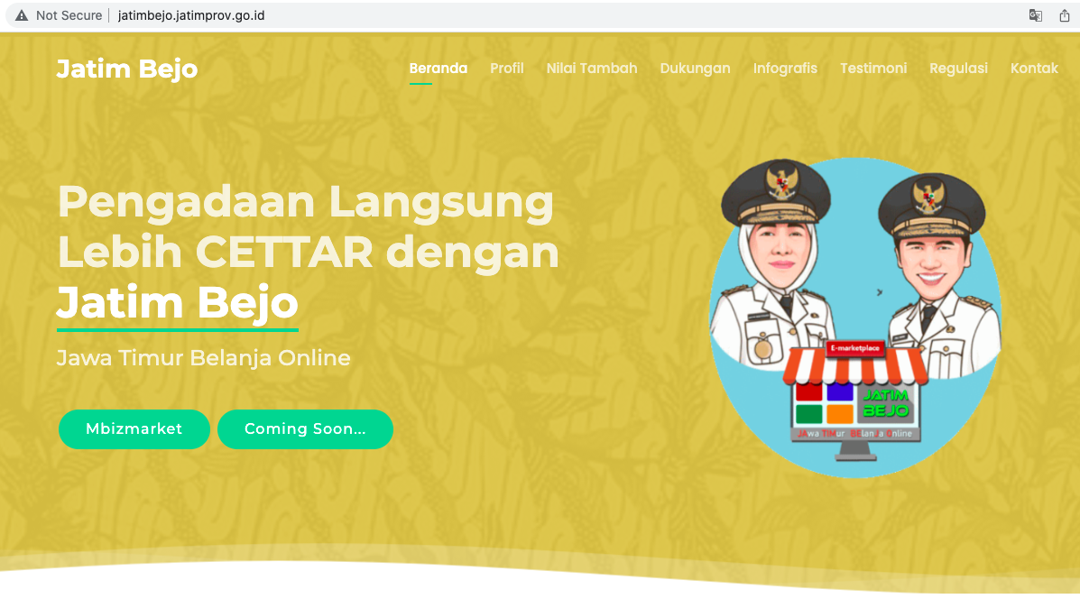
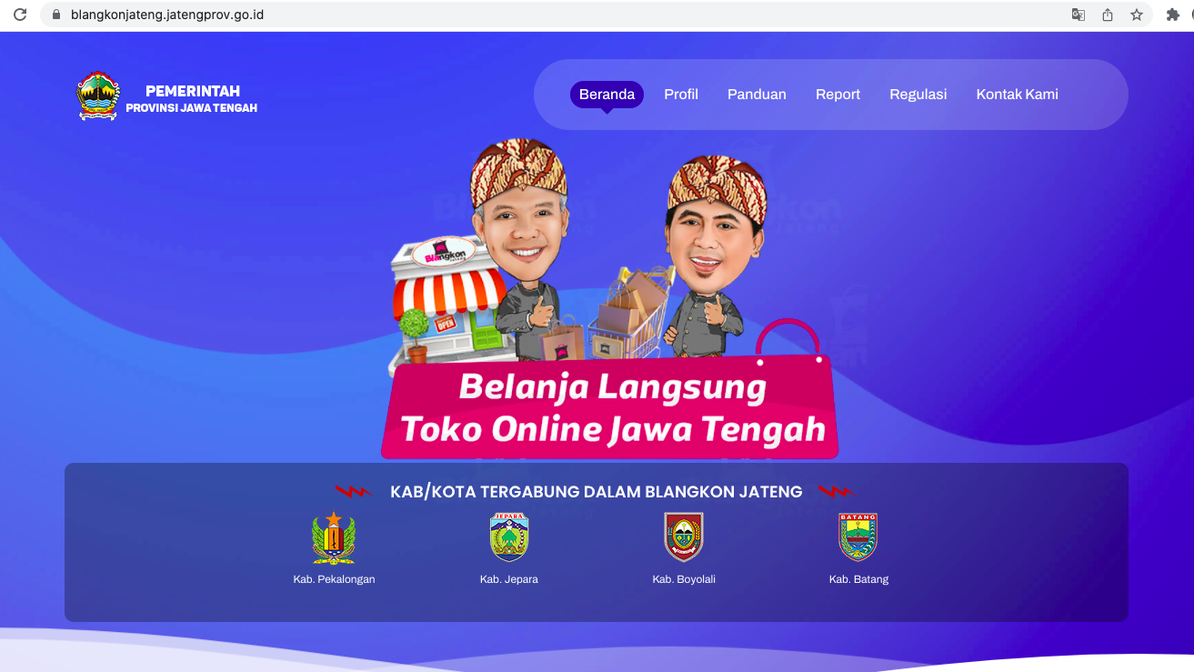
Apa itu Jatim Bejo, Blangkon Jateng dan Jatim Berdering?
Jatim Bejo, Blangkon Jateng, dan Jabar Berdering adalah bukan merupakan e-Marketplace, melainkan sebuah dashboard/website yang menunjukkan komitmen Pemerintah Daerah setempat untuk memaksimalkan Belanja Pengadaan Pemerintah kepada UMK Lokal yang bekerjasama dengan PT Brilliant Ecommerce Berjaya sebagai PPMSE.
Pemerintah Provinsi Jawa Timur, Jawa Tengah dan Jawa Barat dalam hal ini bukanlah sebagai PPMSE, melainkan sebagai pengguna/pembeli pada platform Mbizmarket.

Slide 10
Apa itu Jatim Bejo, Blangkon Jateng dan Jatim Berdering? (lanjutan)
Selayaknya Marketplace pada umunya, Mbizmarket hanya terdiri dari 1 platform yang digunakan secara bersama-sama oleh Provinsi Jawa Timur, Jawa Tengah dan Jawa Barat dan merupakan platform yang sama dengan yang didaftarkan pada Tokodaring PBJP.

